Slide 1


AEM周末分享
第 172期
AEM WEEKEND SHARING
时间让人与众不同

Slide 2

AEM WEEKEND SHARING
1902年，27岁的诗人里尔克应聘去给62岁的画家、雕塑大师罗丹当助理。在初出茅庐的诗人的猜想中，名满天下的罗丹一定过着十分浪漫、疯狂、与众不同的生活。

Slide 3

AEM WEEKEND SHARING
然而，他看到的真实情景与想象中的大相径庭，罗丹竟是一个整天孤独地埋头于画室的老人。里尔克问他：“如何能够寻找到一个要素，足以表达自己的一切？”
罗丹沉默片刻，然后极其严肃地说：“应当工作，只要工作。还要有耐心。”

Slide 4
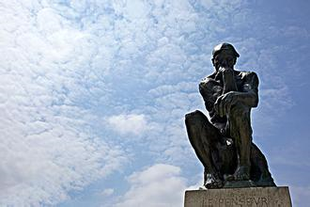
AEM WEEKEND SHARING
是什么让某些人变得与众不同？我觉得罗丹说出了真正的秘密，
那就是：工作和足够的耐心。

Slide 5

AEM WEEKEND SHARING
年轻的时候，我们总想一夜成名，张爱玲说过，“出名要趁早，来得太晚的话，快乐也不那么痛快”。这句话真的误导了很多年轻人。
其实，你如果把人生当成一次马拉松长跑的话，前一千米是否跑在第一名真是一件那么重要的事情吗？

Slide 6

AEM WEEKEND SHARING
在我熟悉的中国经济学家中，张五常大概是天赋最高的一位，他在40多岁的时候就差点儿得了诺贝尔经济学奖，同时他又是一个十分勤勉的人。早年为了写《佃农理论》，他把十几箱原始档案一一分拣完，这项工作大概是很多博士也不屑于去做的。
到今天，他已经是一位年近八旬的老人了，可是每周还要写两篇1500字以上的专栏文章。

Slide 7

AEM WEEKEND SHARING
在我了解的当代西方学者中，英国的尼尔·弗格森是公认的“神童”，他的研究领域横跨历史学、经济学与政治学三界，不到30岁就被牛津大学聘为研究员，40岁时被《时代》周刊评选入“影响世界的100人”。
可是他的勤奋又非常人能比，为了写作《罗斯柴尔德家族》一书，他和助理翻阅了罗氏家族百年以来的上万封家信及成吨的原始资料。

Slide 8

AEM WEEKEND SHARING
所以，在与众不同的背后，往往是一些不足为外人道的辛苦。他们简单地长跑，简单地做一件事情。他们做事，只为意义本身。
所谓的成功，只是一个结果，它也许水到渠成，也许永无来日。
与众不同的东西，在制造的过程中往往是枯燥的、重复的和需要耐心的。

Slide 9
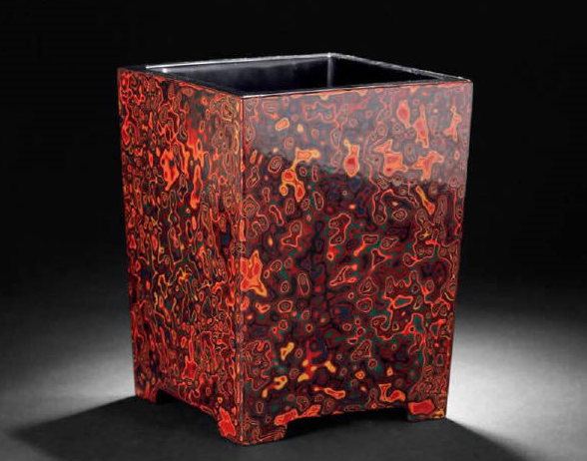
AEM WEEKEND SHARING
在流传至今的明清漆器中，有犀皮斑纹的是最昂贵的，几乎一器难求。在很长的时间里，人们甚至不知道它是由哪些天才制作出来的。
后来，王世襄终于在他的书中把秘密“泄露”了出来，它的制作过程是这样的——

Slide 10
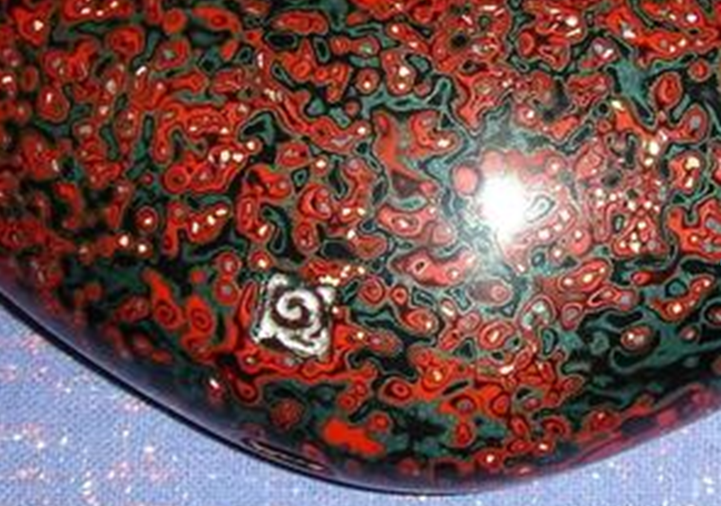
AEM WEEKEND SHARING
工匠制作犀皮，先用稠漆在漆器表面堆出一颗颗或者一条条高起的地子，那是“底”；在底上再刷若干层不同颜色的漆，刷到一定的厚度，那是“中”和“面”了，干透了再磨平抛光，光滑的表面于是浮现细密和多层次的色漆斑纹。

Slide 11

AEM WEEKEND SHARING
当我读到这个秘密的时候，突然莞尔。
每一件与众不同的绝世好物，其实都是以无比寂寞的勤奋为前提的，要么是血，要么是汗，要么是大把大把曼妙的青春时光。

Slide 12
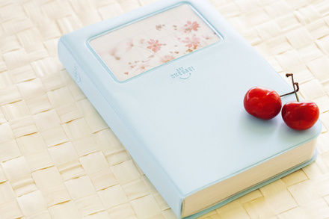
AEM WEEKEND SHARING
周末愉快！
共创 共进 共赢 共享
AEM科技人力资源部

